Slide 1



LET’S PLAY TOGETHER
DREAM
DREAM
GUIDE
GUIDE
Notes:
안녕하세요, 팀 세담입니다. 저희가 만든 사이트는 DreamGuide입니다.

Slide 2
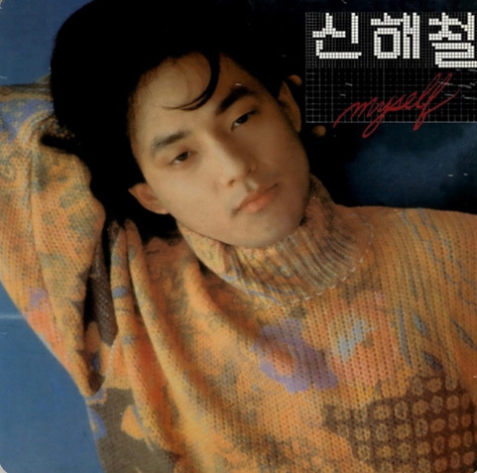

신해철:그대에게
음악에 대한 부모님의 반대가 심했음
아버지께 혼날까 봐 이불을 뒤집어 쓰고 이 노래를 작곡함
그대=’음악’
POINT
부모님 반대 극복
끈질긴 노력
꿈 성취
Notes:
저희는 주제곡인 '그대에게'의 느낌 뿐만 아니라, 이 곡을 작곡한 가수 신해철이 음악을 만들게 된 배경에도 주목했습니다. 신해철은 음악을 하고 싶었지만 부모님의 반대로 인해 어려움을 겪었습니다. 아버지에게 혼날 것을 걱정해 이불을 뒤집어쓰면서까지도 음악에 대한 꿈을 포기하지 않고 이 노래를 작곡했습니다. 따라서 '그대에게'의 가사 속 '그대'는 음악을 의미한다고 볼 수 있으며, 동시에 이루고 싶은 꿈을 상징한다고도 해석할 수 있습니다.

Slide 3


THE ANSWER IS...
꿈을 위한 가이드
Notes:
저희는 신해철의 가사, "내가 사랑한 그 모든 것을 다 잃는다 해도 그대를 포기할 순 없어요"를 포함하여 노래 전반에 드러난 꿈을 향한 열정과 끈질김에 주목했습니다. 이를 바탕으로 사람들이 꿈에 대해 더욱 깊이 고민하고 가까이 다가갈 수 있도록, 꿈을 향한 여정을 안내하는 가이드 사이트를 기획하게 되었습니다.

Slide 4

WHY
WHY ?
신해철의 인생을 따라가며 자신의 꿈에 대해 고민하고 다가가자!
신해철은 어릴 적 부모님의 강한 기대 속에서 자랐으며, 몰래 음악 활동을 하며 자신의 꿈을 키웠다.
결국 그는 진정으로 하고 싶었던 음악을 위해 대학교를 과감히 그만두고 자신의 길을 선택했다.
신해철의 인생을 따라가며 자기 자신과 마주하는 과정을 통해, 사람들이 자신이 진정으로 원하는 것이 무엇인지 발견하고, 꿈을 이루기 위한 도전을 시작할 수 있는 용기를 얻도록 돕고자 한다.

Slide 5
CONCEPT
CONCEPT
노래를 듣고 누군가는 대학가요제의 감동적인 순간을, 또 누군가는 체육대회 때 응원가로 함께 부르던 즐거운 기억을 떠올릴 것이다.
레트로한 픽셀 아트 스타일 UI/UX
추억
에너지 넘치는 멜로디이다.
용기 있게 꿈을 향한 첫걸음을 내디딜 수 있는 에너지를 얻을 수 있다.
에너지
이:미지-> 이상할 이와 미지.
'이상할 이(異)'와 '미지(未知)'를 결합하여, 꿈을 이루었을 때 비로소 마주할 수 있는 낯설고 신비한 세계, 즉 '이:미지'를 상징.
미지

Slide 6
HOW TO PLAY?
HOW TO PLAY?
꿈을 향한 길은 쉽지 않지만, 중요한 것은 포기하지 않고 한 걸음 씩 나아가는 태도이다. 꾸준한 도전과 성찰을 통해 꿈에 한 발 더 가까이 다가가자!
4주 동안 “꿈” 돌아보기
미니게임과 애니메이션을 통해 사용자가 신해철의 삶과 이야기를 자연스럽게 접하고 영감을 받으며, 재미 요소로서도 작용해 꿈을 향해 꾸준히 나아갈 수 있는 원동력을 제공하고자 한다.
미니 게임과 애니메이션

Slide 7

VIDEO
https://www.youtube.com/watch?v=zVkbSBH7qsM

Slide 8
WEBSITE LINK
HTTPS://NHKIM06.GITHUB.IO/SKYST_HACKERTON_JS/MAIN.HTML
GITHUB LINK
HTTPS://GITHUB.COM/NHKIM06/SKYST_HACKERTON_JS
HTTPS://GITHUB.COM/NHKIM06/SKYST_HACKERTON_JS

Slide 9
YEAY! GAME IS OVER!
THANK
YOU
THANK
YOU

